Slide 1

CHÀO MỪNG CÁC CON ĐẾN VỚI TIẾT TOÁN

Slide 2

Luyện tập chung

Slide 3


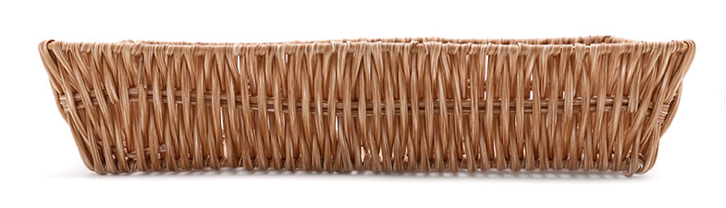
Trò chơi “Hái táo”
32 + 12 =
44
1
63
2
43 + 20 =
54 + 26 =
80
5
4
67 - 45 =
22
3
34
56 - 22 =
6
78 - 67 =
11

Slide 4
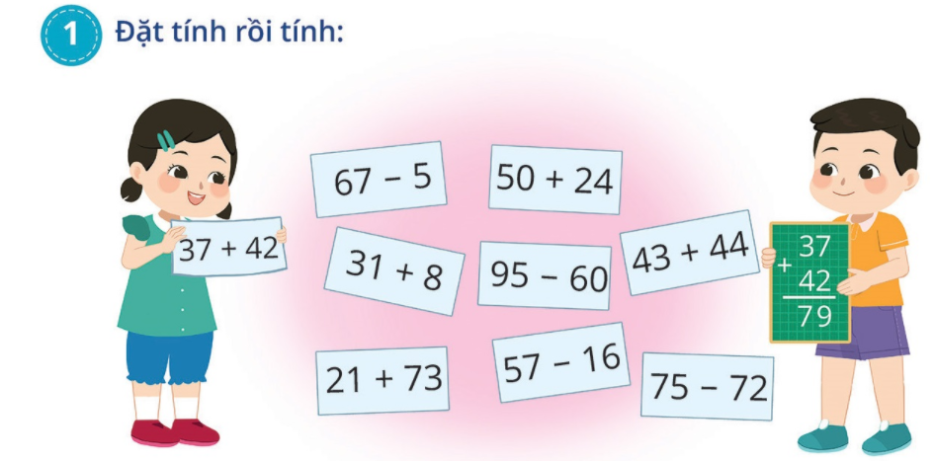

Slide 5
37
42
－
79
67
5
－
62
31
8
－
39
21
73
－
94
50
24
－
74
+
+
+
+
-
95
60
－
35
57
16
－
41
43
44
－
87
75
72
－
3
-
-
+
-

Slide 6

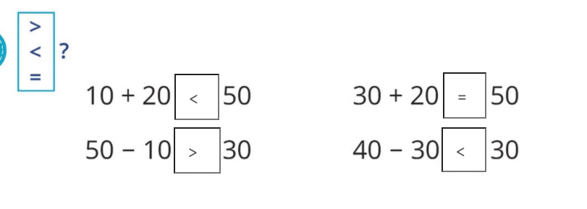
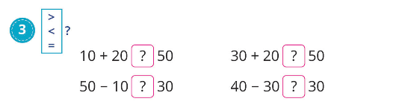

Slide 7
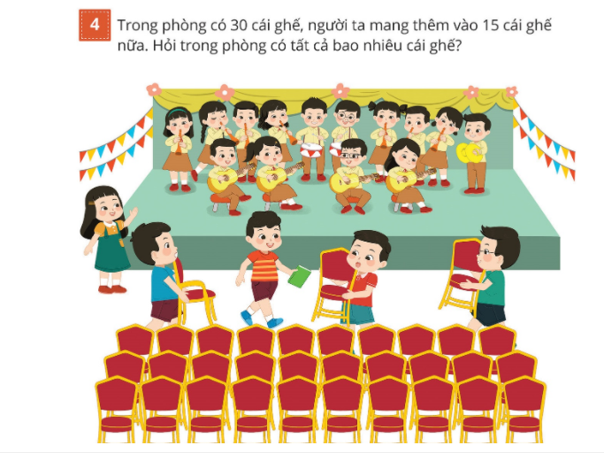
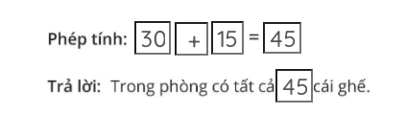

Slide 8

Cùng cố - Dặn dò

